Slide 1
Plataforma Regulatórios Testes Automatizados - Cypress

Slide 2
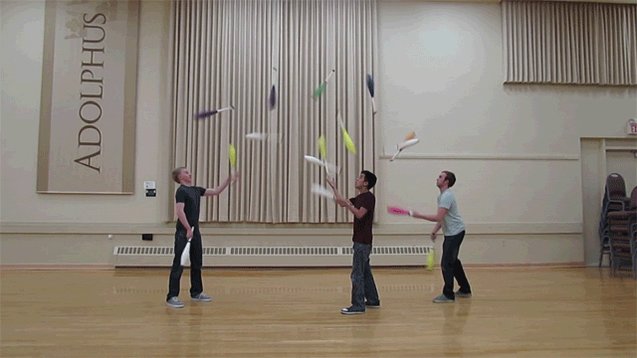
Entretendo o público, enquanto vão se assentando...
Notes:
SBOD – SBS - Renda Fixa
SCOR – Sinacor - Renda Variável
NCCS – Conta Corrente
CPFS – Drive - Fundos
GLOB – Global
TREE – Tree FX – Câmbio

Slide 3

Entretendo o público, enquanto vão se assentando...
Notes:
SBOD – SBS - Renda Fixa
SCOR – Sinacor - Renda Variável
NCCS – Conta Corrente
CPFS – Drive - Fundos
GLOB – Global
TREE – Tree FX – Câmbio

Slide 4
Histórico de Alterações
Data | Autor | Versão | Modificação
27/07/2021 | Willians Martins | 1.0 | Criação
Notes:
SBOD – SBS - Renda Fixa
SCOR – Sinacor - Renda Variável
NCCS – Conta Corrente
CPFS – Drive - Fundos
GLOB – Global
TREE – Tree FX – Câmbio

Slide 5

Problemática
Notes:
SBOD – SBS - Renda Fixa
SCOR – Sinacor - Renda Variável
NCCS – Conta Corrente
CPFS – Drive - Fundos
GLOB – Global
TREE – Tree FX – Câmbio

Slide 6
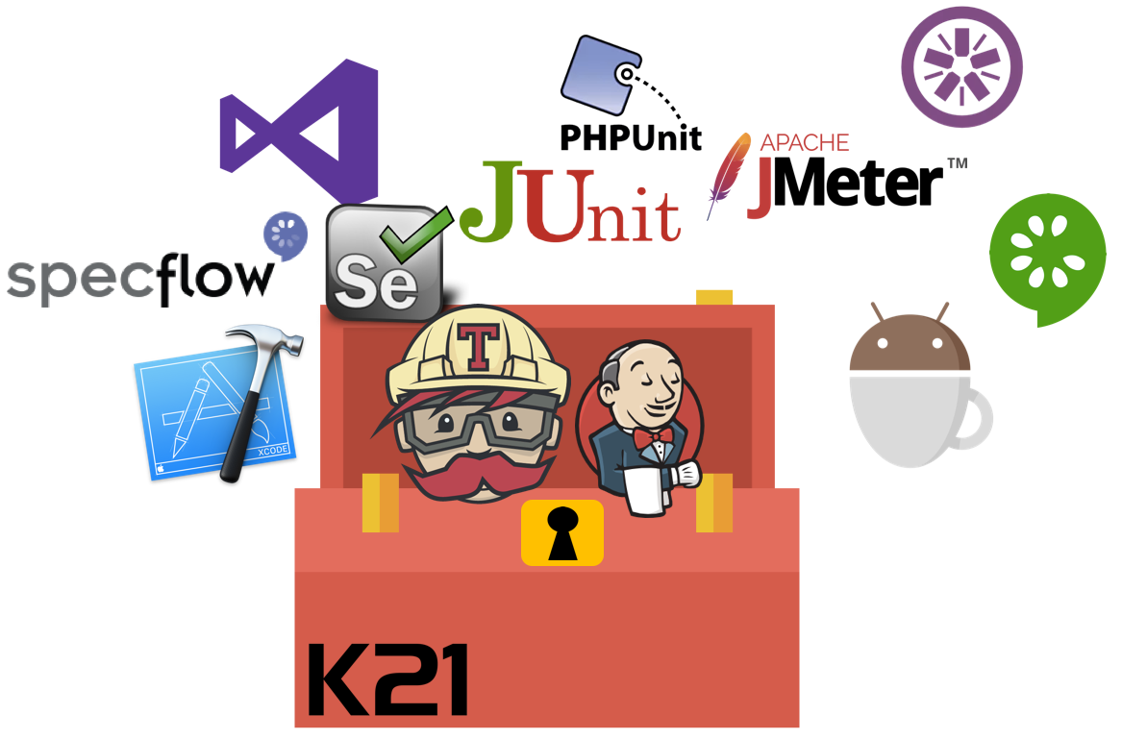
Solução
Notes:
SBOD – SBS - Renda Fixa
SCOR – Sinacor - Renda Variável
NCCS – Conta Corrente
CPFS – Drive - Fundos
GLOB – Global
TREE – Tree FX – Câmbio

Slide 7
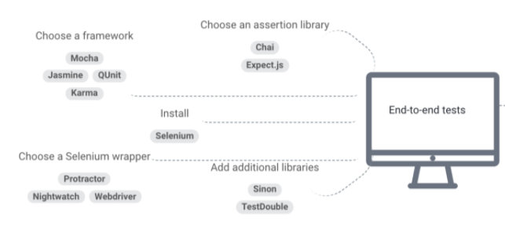
Solução
Notes:
SBOD – SBS - Renda Fixa
SCOR – Sinacor - Renda Variável
NCCS – Conta Corrente
CPFS – Drive - Fundos
GLOB – Global
TREE – Tree FX – Câmbio

Slide 8

Sugestão
Notes:
SBOD – SBS - Renda Fixa
SCOR – Sinacor - Renda Variável
NCCS – Conta Corrente
CPFS – Drive - Fundos
GLOB – Global
TREE – Tree FX – Câmbio

Slide 9
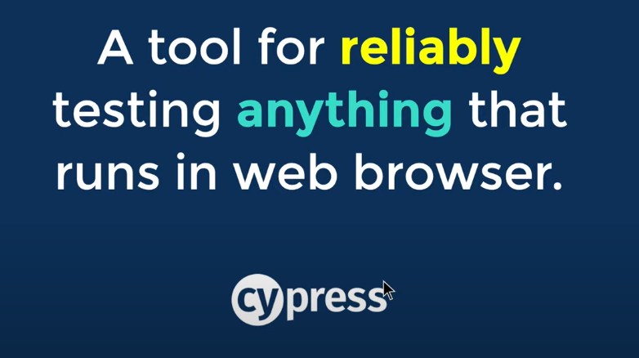
Cypress
Notes:
SBOD – SBS - Renda Fixa
SCOR – Sinacor - Renda Variável
NCCS – Conta Corrente
CPFS – Drive - Fundos
GLOB – Global
TREE – Tree FX – Câmbio

Slide 10
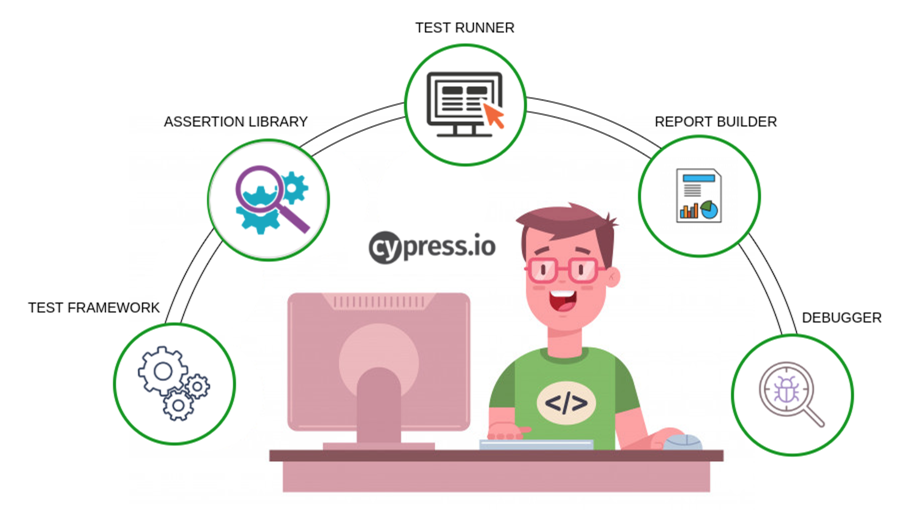
Cypress
Notes:
SBOD – SBS - Renda Fixa
SCOR – Sinacor - Renda Variável
NCCS – Conta Corrente
CPFS – Drive - Fundos
GLOB – Global
TREE – Tree FX – Câmbio

Slide 11
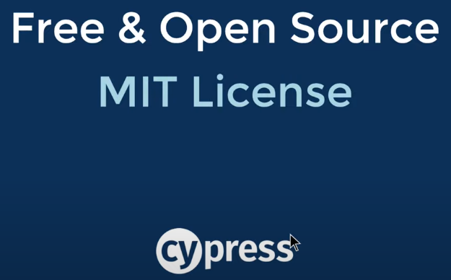
Cypress
Notes:
SBOD – SBS - Renda Fixa
SCOR – Sinacor - Renda Variável
NCCS – Conta Corrente
CPFS – Drive - Fundos
GLOB – Global
TREE – Tree FX – Câmbio

Slide 12
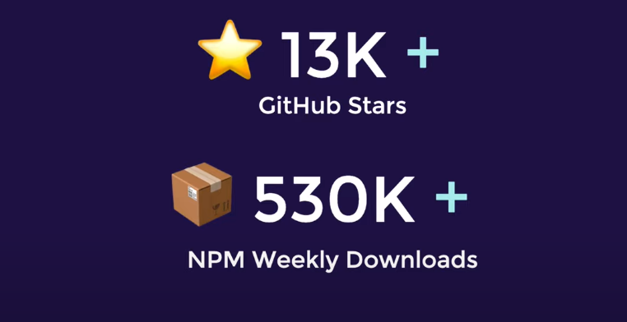
Cypress
Notes:
SBOD – SBS - Renda Fixa
SCOR – Sinacor - Renda Variável
NCCS – Conta Corrente
CPFS – Drive - Fundos
GLOB – Global
TREE – Tree FX – Câmbio

Slide 13
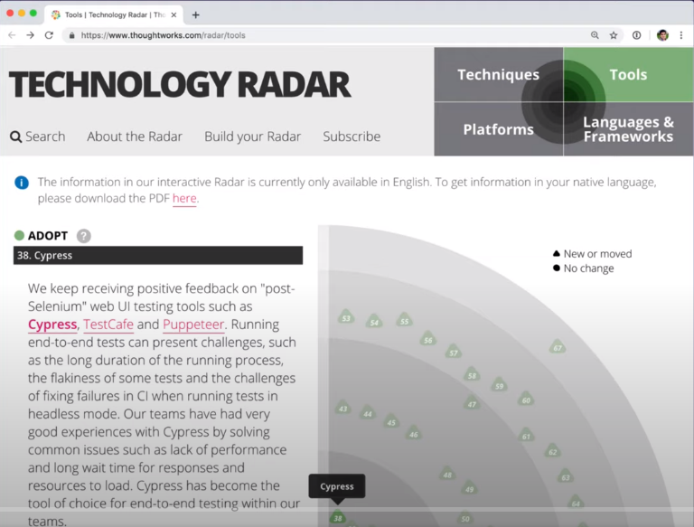
Cypress
Notes:
SBOD – SBS - Renda Fixa
SCOR – Sinacor - Renda Variável
NCCS – Conta Corrente
CPFS – Drive - Fundos
GLOB – Global
TREE – Tree FX – Câmbio

Slide 14
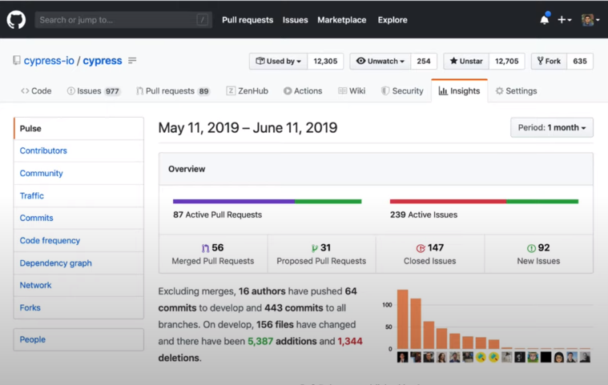
Cypress
Notes:
SBOD – SBS - Renda Fixa
SCOR – Sinacor - Renda Variável
NCCS – Conta Corrente
CPFS – Drive - Fundos
GLOB – Global
TREE – Tree FX – Câmbio

Slide 15
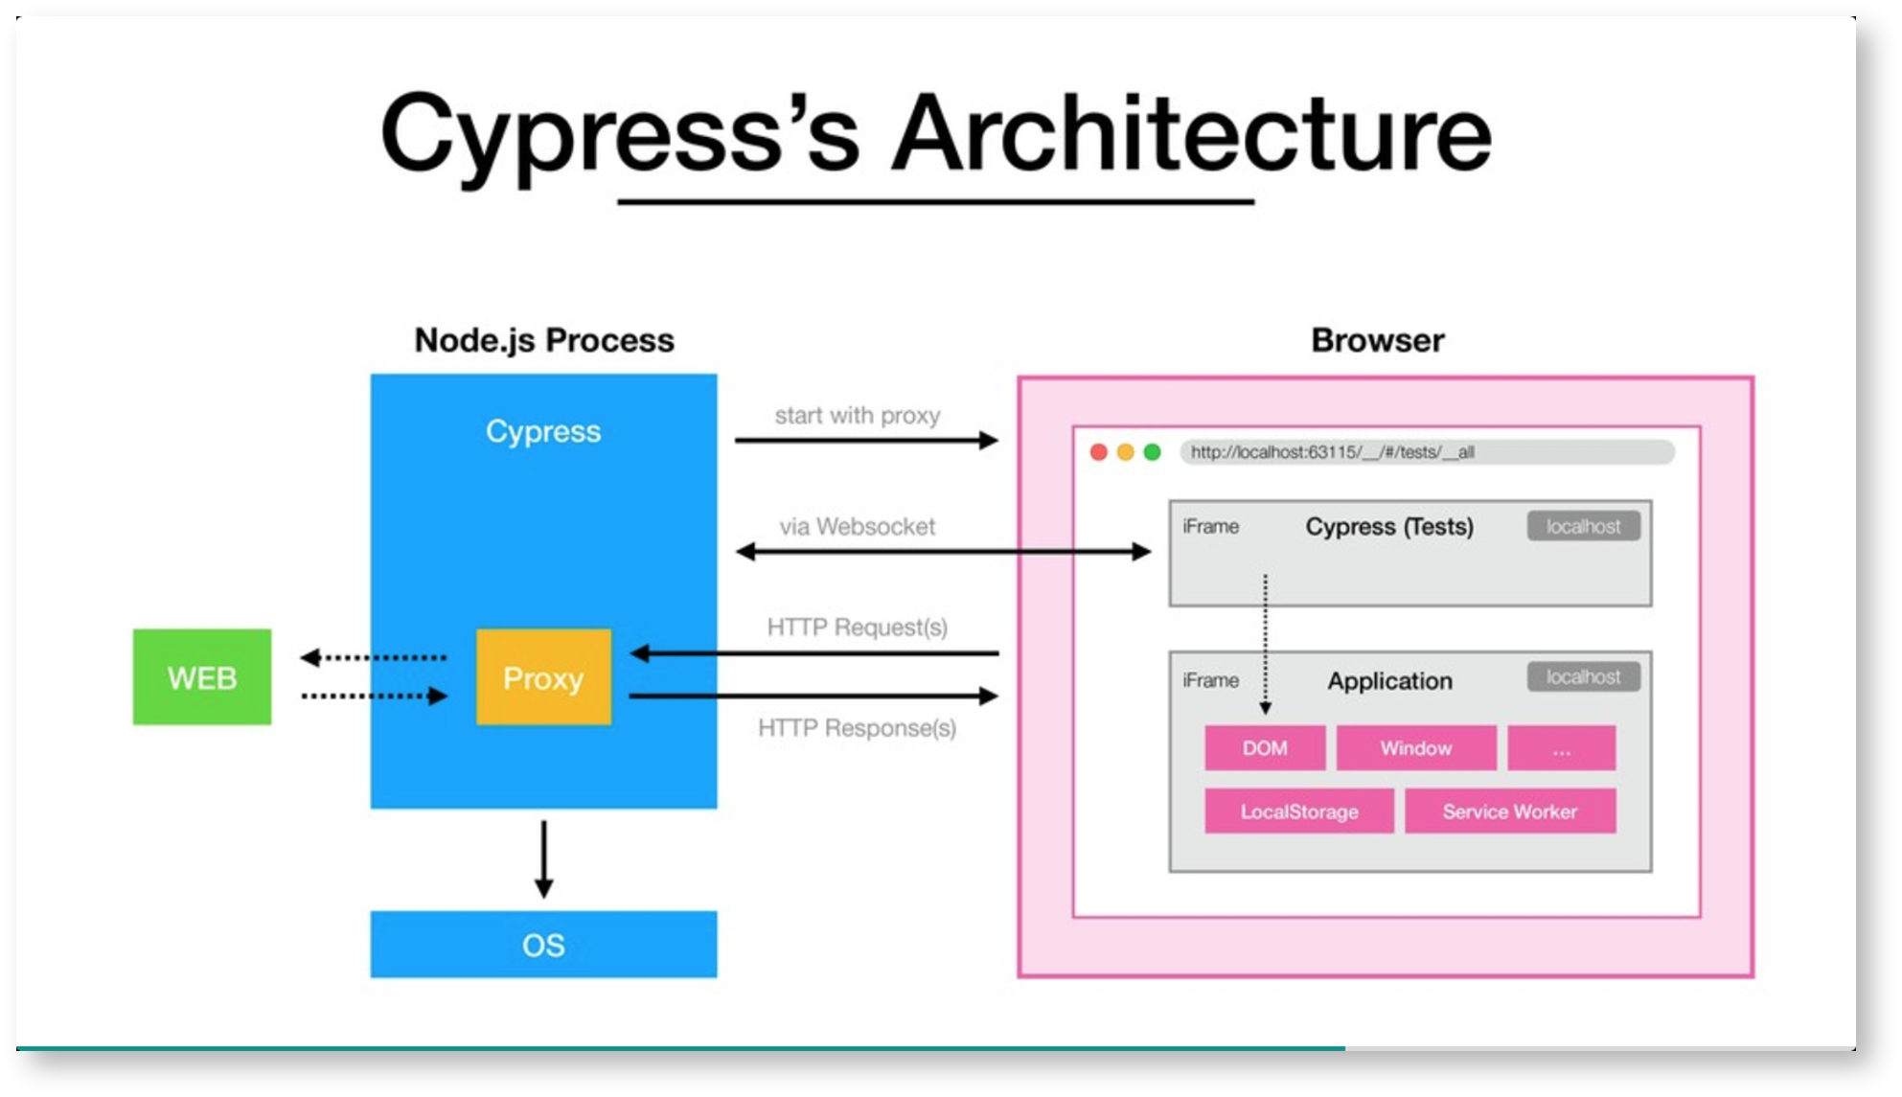
Arquitetura
Notes:
SBOD – SBS - Renda Fixa
SCOR – Sinacor - Renda Variável
NCCS – Conta Corrente
CPFS – Drive - Fundos
GLOB – Global
TREE – Tree FX – Câmbio

Slide 16
Benefícios
É fácil de configurar a estrutura do Cypress.
O Cypress possui recurso interno de espera por solicitações que elimina a necessidade de configurar esperas adicionais.
Não há necessidade de usar binários de driver no Cypress e a execução ocorre no navegador real (Navegadores suportados: Chrome, Firefox, Edge, Electron e Brave ).
Como o código de teste e o aplicativo são executados no mesmo navegador, ele pode acessar os objetos JS do aplicativo.
Cypress é impressionante, onde você pode alterar o código e executá-lo em tempo real.
Ele fornece suporte de painel para relatórios detalhados.
Ele oferece suporte à execução de testes em paralelos.
Ele tem suporte para testes de estilo BDD e TDD.
Os testes Cypress são menos instáveis devido aos recursos de espera automática suportados pelo framework.
Em cada etapa, capturas de tela que mostram o comportamento do teste são capturadas. Isso pode ser muito útil para depurar problemas com os testes.
Documentação detalhada e comunidade próspera.
IDE’S: Integração com (VSCode, Sublime, Intellij)
Notes:
SBOD – SBS - Renda Fixa
SCOR – Sinacor - Renda Variável
NCCS – Conta Corrente
CPFS – Drive - Fundos
GLOB – Global
TREE – Tree FX – Câmbio

Slide 17

Cypress
Notes:
SBOD – SBS - Renda Fixa
SCOR – Sinacor - Renda Variável
NCCS – Conta Corrente
CPFS – Drive - Fundos
GLOB – Global
TREE – Tree FX – Câmbio

Slide 18
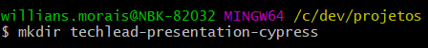
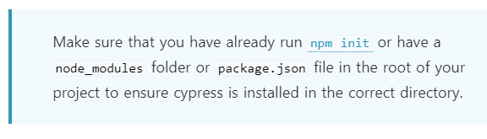
Cypress Preparando o ambiente
https://docs.cypress.io/guides/getting-started/installing-cypress
Notes:
SBOD – SBS - Renda Fixa
SCOR – Sinacor - Renda Variável
NCCS – Conta Corrente
CPFS – Drive - Fundos
GLOB – Global
TREE – Tree FX – Câmbio

Slide 19
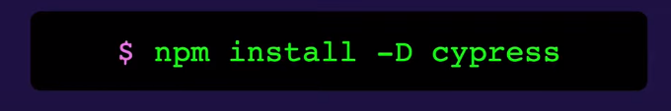
Cypress Instalação
Caminho feliz...
Caminho quase feliz...
$ CYPRESS_INSTALL_BINARY=/c/dev/cypress-8.zip npm install cypress --save-dev
https://docs.cypress.io/guides/getting-started/installing-cypress#Install-binary
https://stackoverflow.com/questions/63839627/while-installing-cypress-through-command-npm-install-cypress-save-dev-getting
Notes:
SBOD – SBS - Renda Fixa
SCOR – Sinacor - Renda Variável
NCCS – Conta Corrente
CPFS – Drive - Fundos
GLOB – Global
TREE – Tree FX – Câmbio

Slide 20

Notes:
SBOD – SBS - Renda Fixa
SCOR – Sinacor - Renda Variável
NCCS – Conta Corrente
CPFS – Drive - Fundos
GLOB – Global
TREE – Tree FX – Câmbio

Slide 21
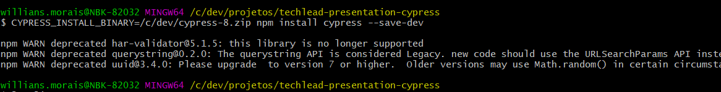
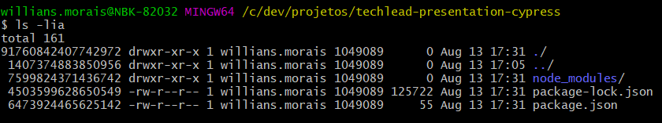
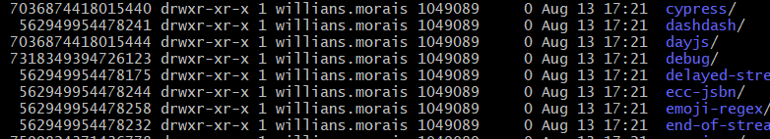
Cypress Validando instalação
Notes:
SBOD – SBS - Renda Fixa
SCOR – Sinacor - Renda Variável
NCCS – Conta Corrente
CPFS – Drive - Fundos
GLOB – Global
TREE – Tree FX – Câmbio

Slide 22
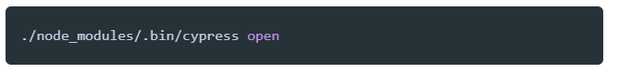
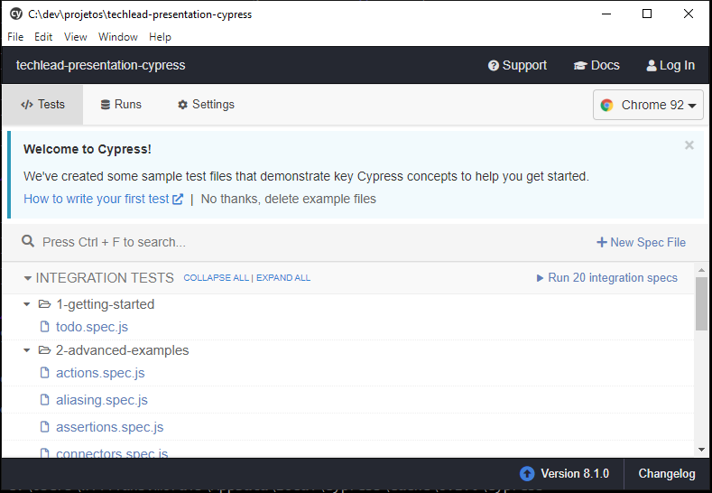
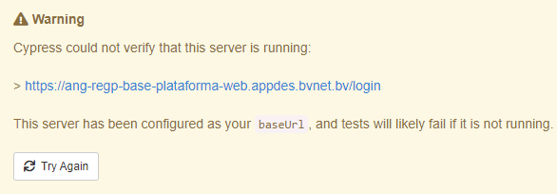
Cypress Iniciando a ferramenta
Notes:
SBOD – SBS - Renda Fixa
SCOR – Sinacor - Renda Variável
NCCS – Conta Corrente
CPFS – Drive - Fundos
GLOB – Global
TREE – Tree FX – Câmbio

Slide 23
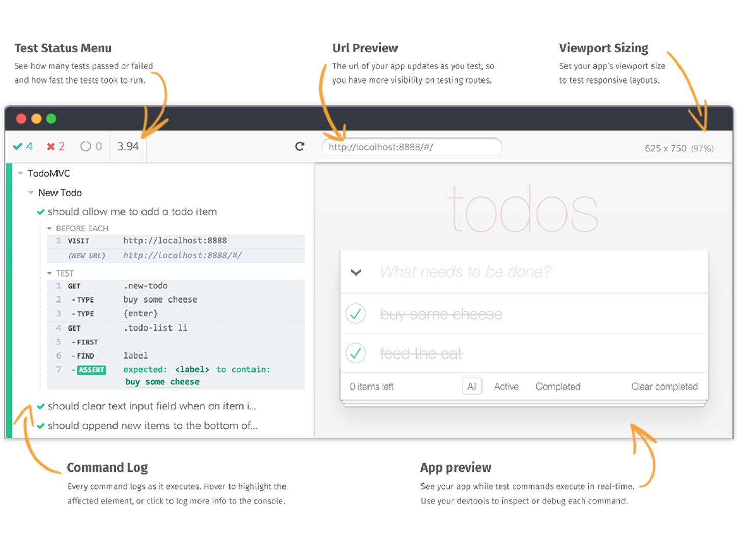
Cypress Executando os testes que já vem na ferramenta
Notes:
SBOD – SBS - Renda Fixa
SCOR – Sinacor - Renda Variável
NCCS – Conta Corrente
CPFS – Drive - Fundos
GLOB – Global
TREE – Tree FX – Câmbio

Slide 24
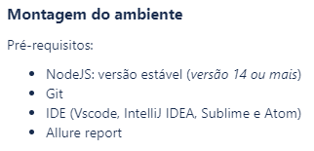

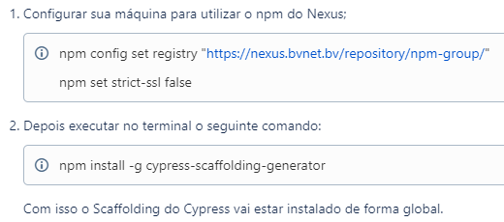
Novidade!
Modelo de Uso do BV
https://confluence.bvnet.bv/display/BVQWIK/Cypress.io
Notes:
SBOD – SBS - Renda Fixa
SCOR – Sinacor - Renda Variável
NCCS – Conta Corrente
CPFS – Drive - Fundos
GLOB – Global
TREE – Tree FX – Câmbio

Slide 25
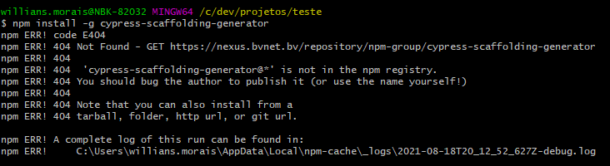
Ops!
Notes:
SBOD – SBS - Renda Fixa
SCOR – Sinacor - Renda Variável
NCCS – Conta Corrente
CPFS – Drive - Fundos
GLOB – Global
TREE – Tree FX – Câmbio

Slide 26
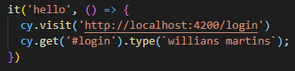
Cypress Tentando sobreviver
O que eu fiz para poder sair do outro lado:
Instalei o cypress a partir de um ZIP
Peguei a estrutura fornecida e coloquei dentro do meu projeto ANGULAR
Criei uma branch própria para testes com a ferramenta
Fiz um curso a parte...
Subi minha aplicação a ser testada LOCALMENTE
Iniciei o primeiro teste...
https://docs.cypress.io/guides/getting-started/writing-your-first-test#Add-a-test-file
Notes:
SBOD – SBS - Renda Fixa
SCOR – Sinacor - Renda Variável
NCCS – Conta Corrente
CPFS – Drive - Fundos
GLOB – Global
TREE – Tree FX – Câmbio

Slide 27
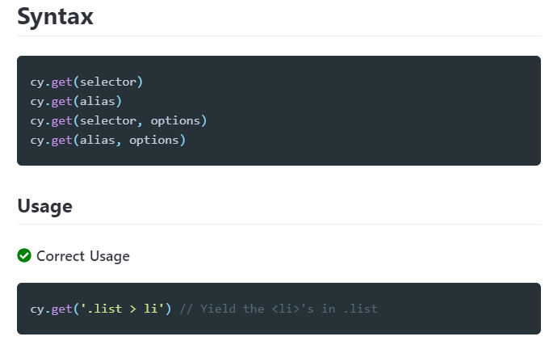
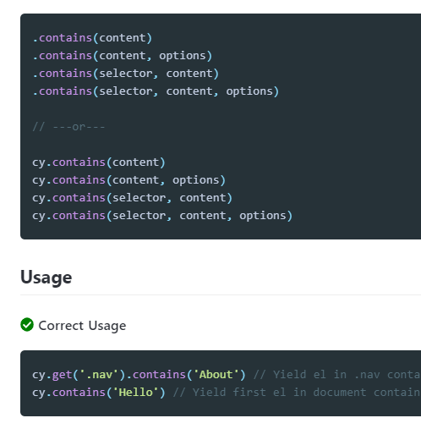
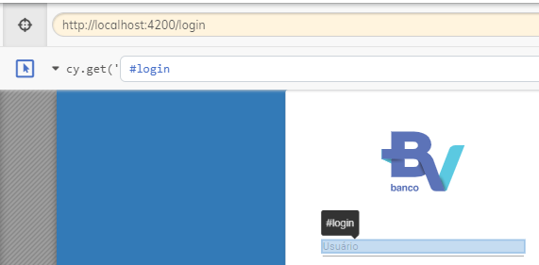
Cypress - Seletores
Notes:
SBOD – SBS - Renda Fixa
SCOR – Sinacor - Renda Variável
NCCS – Conta Corrente
CPFS – Drive - Fundos
GLOB – Global
TREE – Tree FX – Câmbio

Slide 28
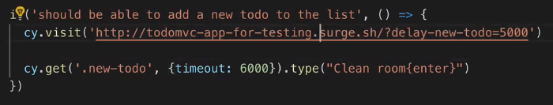
Cypress - Timeout
Me preparando para aplicações que podem demorar para voltar respostas...
Notes:
SBOD – SBS - Renda Fixa
SCOR – Sinacor - Renda Variável
NCCS – Conta Corrente
CPFS – Drive - Fundos
GLOB – Global
TREE – Tree FX – Câmbio

Slide 29
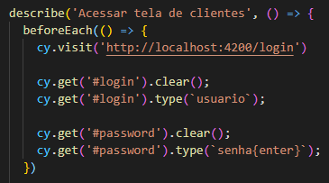
Cypress - Navegação
https://docs.cypress.io/guides/getting-started/writing-your-first-test#Add-a-test-file
Notes:
SBOD – SBS - Renda Fixa
SCOR – Sinacor - Renda Variável
NCCS – Conta Corrente
CPFS – Drive - Fundos
GLOB – Global
TREE – Tree FX – Câmbio

Slide 30
Referências
https://docs.cypress.io/api/commands/intercept#Intercepting-a-response
https://testautomationu.applitools.com/cypress-tutorial/
https://example.cypress.io/commands/assertions#expect
https://docs.cypress.io/api/commands/should#Syntax
https://testautomationu.applitools.com/cypress-tutorial/chapter3.html
Notes:
SBOD – SBS - Renda Fixa
SCOR – Sinacor - Renda Variável
NCCS – Conta Corrente
CPFS – Drive - Fundos
GLOB – Global
TREE – Tree FX – Câmbio

